Slide 1
任务7 订单管理

Slide 2
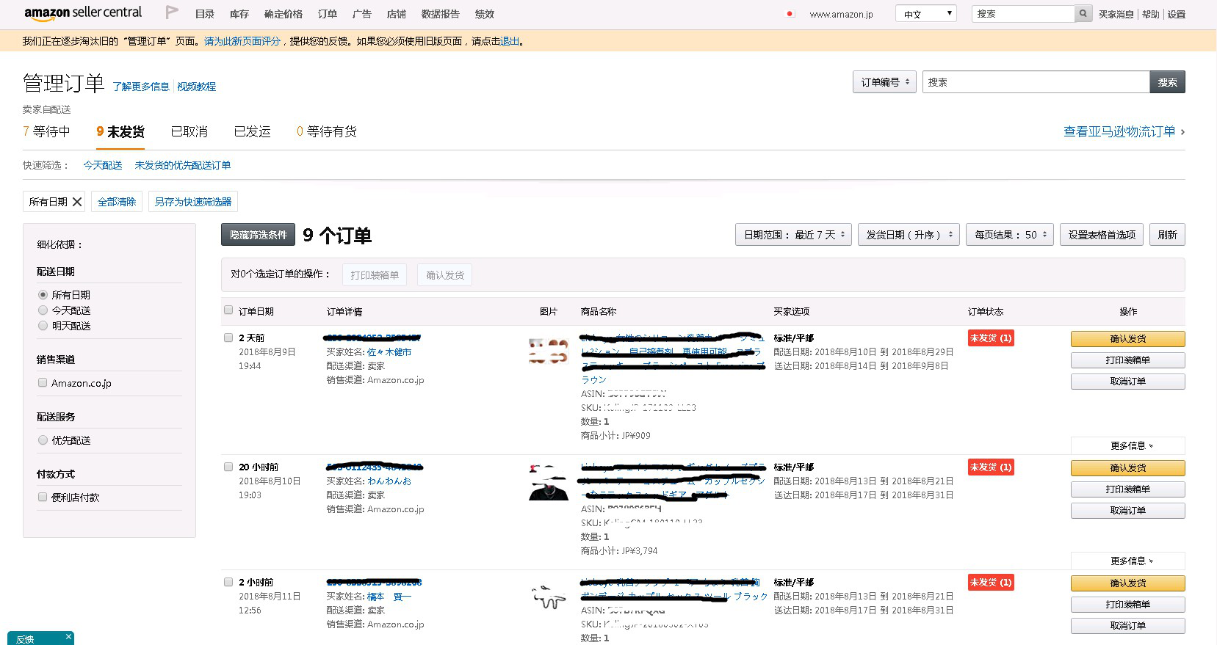
订单：管理订单-新版

Slide 3
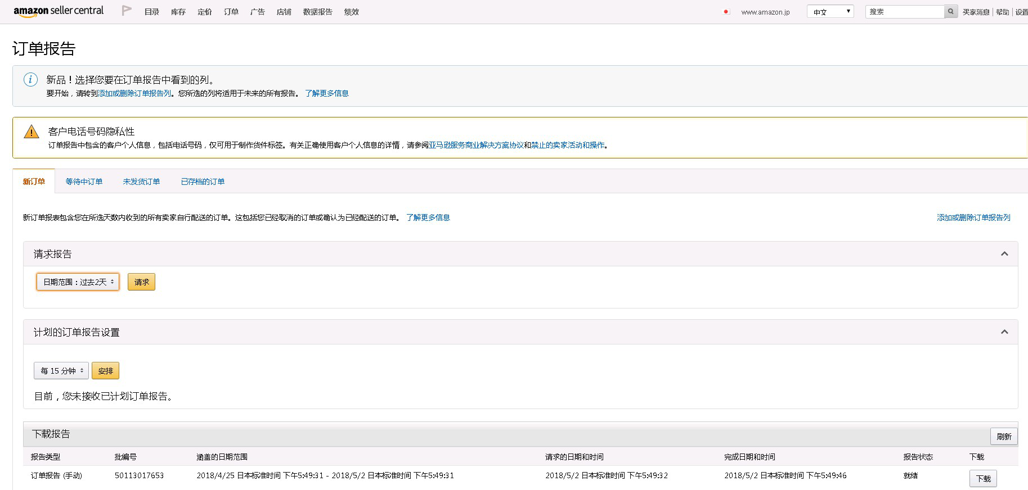
订单：订单报告

Slide 4
订单：订单报告

